Slide 1

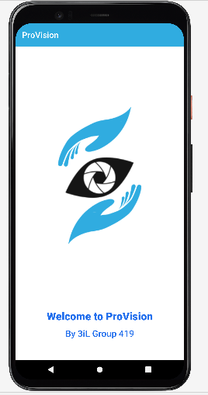
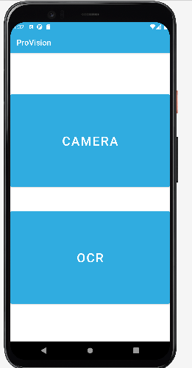


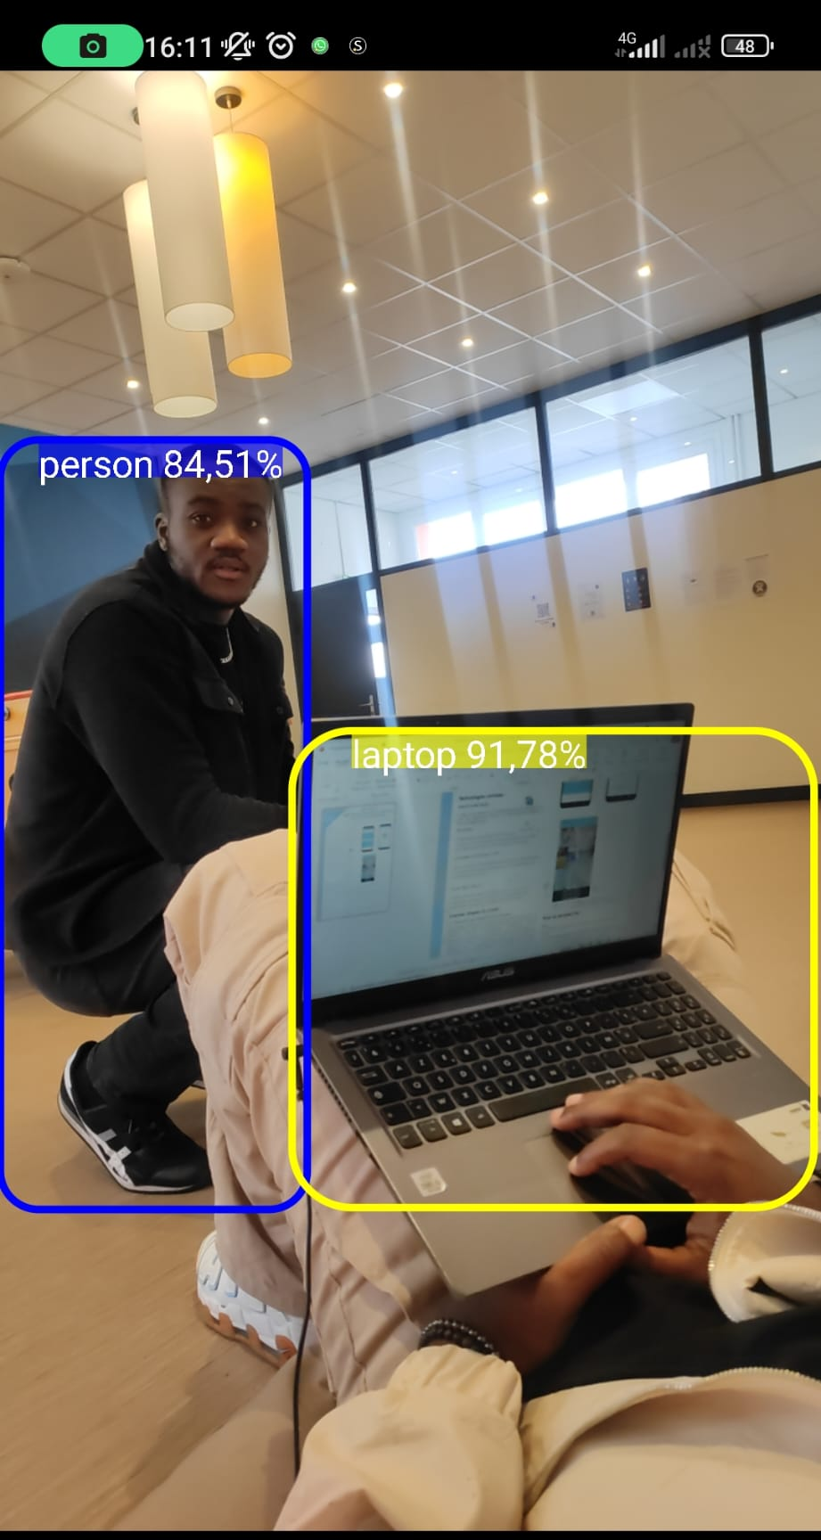
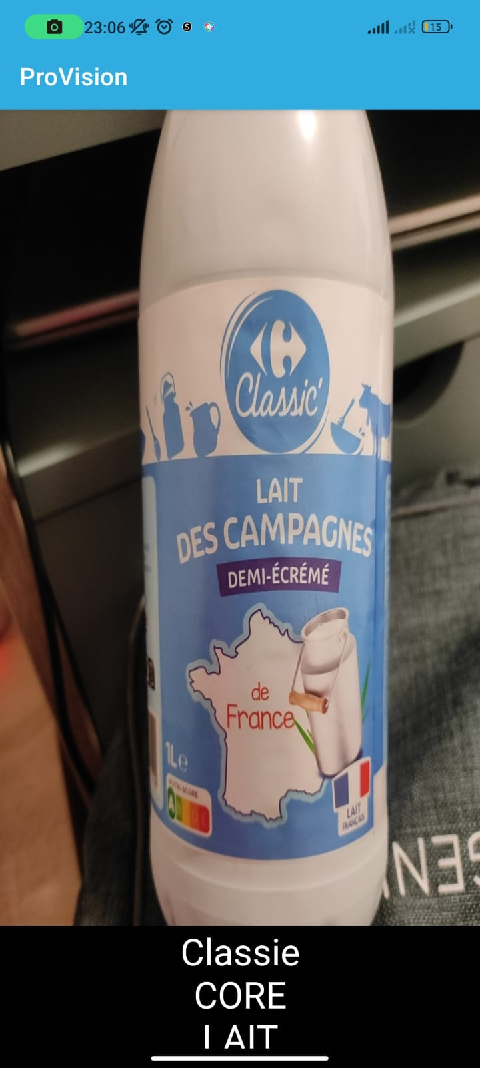
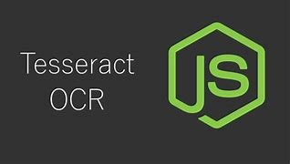
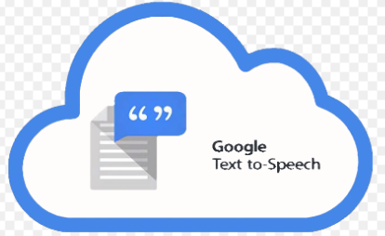
PRO-VISION
Application de Reconnaissance de
Produit pour l’autonomie Alimentaire
Cabrel SIMO NLATE – Adiel SANGA – Hanniel TAYOU MODJO – Wilma TSEMO
Introduction :
Contexte:
En France, 932 000 malvoyants « moyens », ont une incapacité visuelle sévère : en vision de loin, ils ne peuvent distinguer un visage à 4 mètres ; en vision de près, la lecture est impossible.
Objectifs:
L’objectif de ce projet est de répondre à ce problème en mettant en place une technologie innovante pour aider les personnes déficientes visuelles pour la lecture de produits et d’étiquettes.
L’originalité est d’utiliser une application(application mobile) qui rend les informations sur les produits plus accessibles et conviviales pour les utilisateurs grâce à une caméra et une reconnaissance optique de caractères(OCR).
Technologies utilisées :
Android studio (Kotlin) :
Il s’agit d’une plateforme de développement très populaire pour créer des applications Mobiles. Les développements réalisés se font en langage Kotlin.
Figure 1 – Démarrage de l’application
Figure 2 – Page d’accueil
TensorFlow :
La bibliothèque TensorFlow a été choisie pour la détection d’objets en temps réel. Cela a permis à notre application de reconnaître une variété d'objets dans l'environnement de l'utilisateur.
Technologie OCR (Tesseract OCR) :
Afin de convertir le texte imprimé ou manuscrit en texte lisible par une machine. Elle serait essentielle pour lire les informations sur les étiquettes des produits.
Google Text-to-Speech :
Il s’agit d’une technologie de synthèse vocale. Une fois que les informations textuelles ont été extraites et interprétées, elles doivent être présentées à l'utilisateur de manière vocale.
Grandes étapes du projet
1 – Préparation des modeles de reconnaissance
Ici, l'équipe exploite les capacités de TensorFlow pour créer et entraîner des modèles de reconnaissance d'objets, assurant ainsi une précision optimale. Parallèlement, l'intégration d'OCR (Reconnaissance Optique de Caractères) permet à l'application de traiter des images et d'extraire du texte pour une utilisation ultérieure. Enfin, l'incorporation de la technologie Text-to-Speech (TTS) garantit la conversion efficace du texte extrait en une sortie audio claire et naturelle, enrichissant ainsi l'expérience utilisatrice globale.
Figure 3 – Détection d’objets
Figure 4 – Lecture de caractères
Bilan et perspectives :
Bilan :
Les objectifs principaux du projet ont été quasi entièrement réalisés :
Utilisation réussie de la reconnaissance optique de caractères (OCR) et de TensorFlow Lite pour la détection d'objets.
Déploiement de fonctionnalités de lecture de textes en temps réel et de détection d'objets avec une sortie vocale pour une meilleure accessibilité.
Perspectives :
Élargir la portée de l'application en proposant des versions dans différentes langues pour une plus grande accessibilité mondiale.
Collaborer avec des organisations et des communautés de personnes malvoyantes pour recueillir des commentaires et des suggestions d'amélioration.
2 - Mise en place des exercices
Pendant la phase d'évaluation, l'équipe se concentre sur l'efficacité des modèles de reconnaissance, en testant la reconnaissance d'objets, de texte et la transmission auditive. Les tests impliquent la numérisation d'une variété d'objets pour évaluer la capacité du modèle à les reconnaître avec précision, ainsi que l'analyse de la reconnaissance de texte et la vérification de la qualité de la transmission auditive. L'objectif est de déterminer si le système fonctionne comme prévu en identifiant correctement les objets, en extrayant avec précision le texte et en transmettant de manière claire et efficace les informations auditives.
Projet I2FE
2022 - 2023

